Slide 1



Filtro con Combobox
Bootcamp Fiori
Día 11

Slide 2

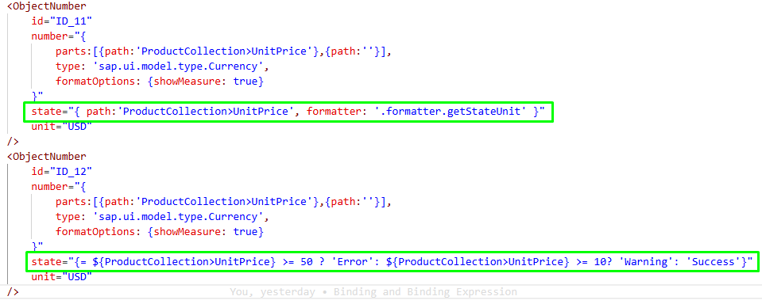
Formatter y Binding Expression
Con SAPUI5 tenemos la posibilidad de usar lógica ya sea en el controlador o en la vista xml para dar formato a la salida de un campo. Este tipo de recurso puede ser usado en las diferentes propiedades de los controles. Ej:

Slide 3
Formatter
El formatter usa una función que puede estar definida en el controlador de la vista, pero lo recomendado es crear un archivo formatter.js donde se ingresan todas las funciones que se usen para aplicar formatters.

Slide 4
Binding Expression
El binding expression es lógica que se aplica a nivel de la vista xml, este es recomendado cuando el criterio de evaluación es sencillo.
Cuando se trate de una lógica que pueda ser aplicada en diferentes campos o diferentes partes de la aplicación lo recomendado es realizarlo con un formatter.

Slide 5


MUCHAS
GRACIAS!

